Slide 1
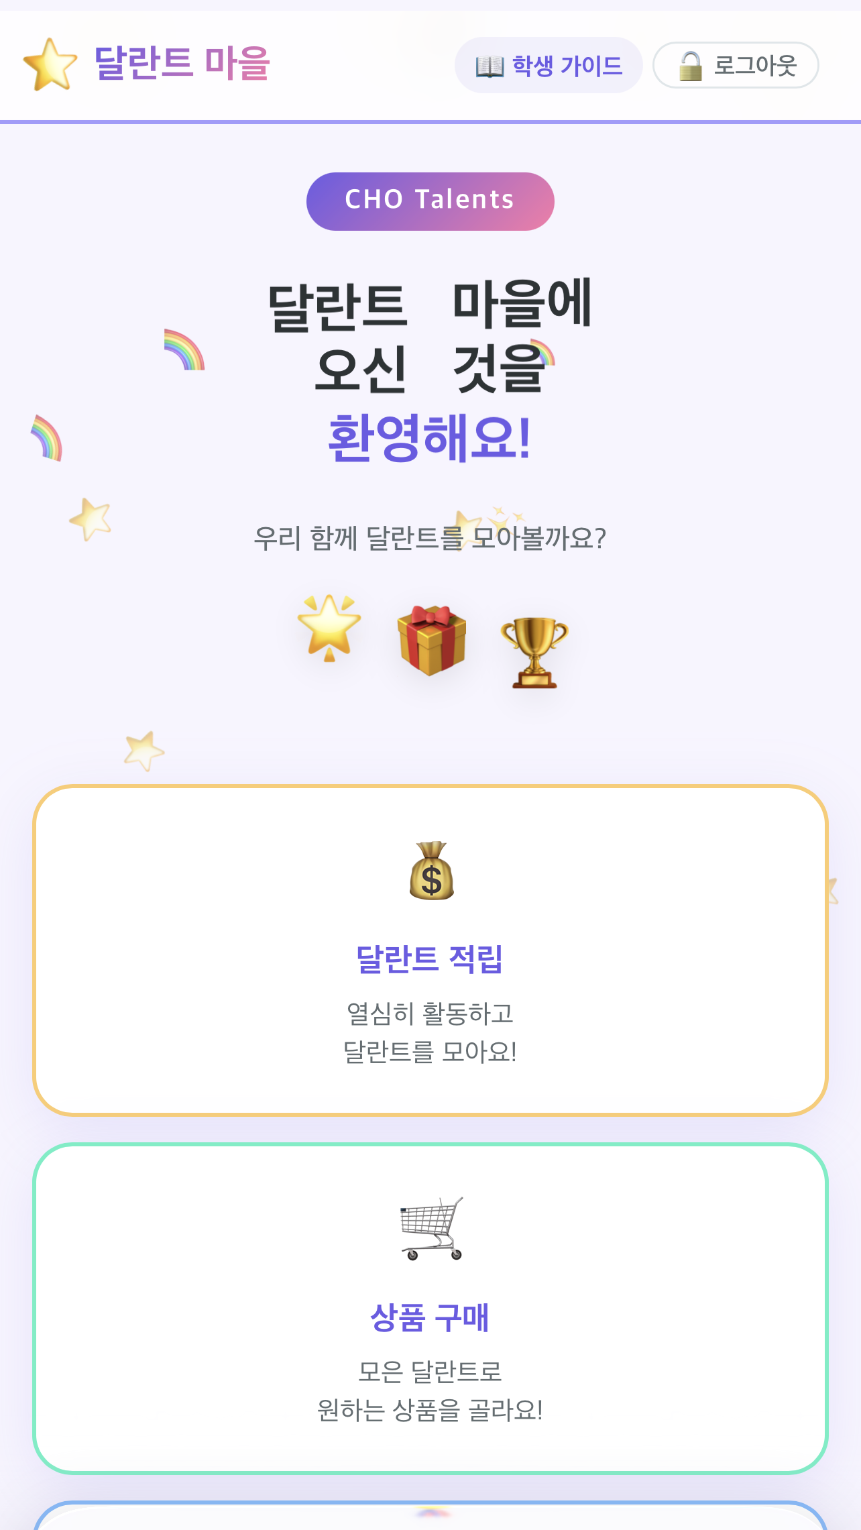
⭐ 달란트 마을
초등 3·4학년을 위한
사용 방법 발표
달란트를 모으고, 확인하고,
상품을 신청하는 법을 배워요.
오늘의 목표: “혼자서도 길을 찾기!”
발표용 PPT · 화면 캡처 기반
달란트 마을 학생 가이드 | 1
Notes:
여러분, 오늘은 달란트 마을을 같이 둘러볼 거예요. 이곳에서는 선생님께 받은 달란트를 확인하고, 모은 달란트로 상품을 신청할 수 있어요.

Slide 2
오늘 배울 것
세 가지만 기억해요
1
달란트는 어떻게 모을까?
아이디와 비밀번호는 나만 알기!
🔐
약속
좋은 활동을 하고 선생님 확인을 받으면 달란트가 쌓여요.
2
내 달란트는 어디서 볼까?
모르면 Q&A 또는 선생님께 질문하기
❓
내 달란트 화면에서 잔액, 기록, 구매 상태를
확인해요.
3
상품은 어떻게 신청할까?
상품은 “바로 받기”가
아니라 “신청하기”
🛒
상점에서 상품을 고르고, 선생님이 확인하면
차례대로 받아요.
달란트 마을 학생 가이드 | 2
Notes:
오늘은 세 가지를 기억하면 됩니다. 첫째, 달란트는 좋은 활동을 하면 모을 수 있어요. 둘째, 내 달란트 화면에서 지금 가진 달란트를 볼 수 있어요. 셋째, 상품은 신청 후 선생님이 확인하고 준비해 주는 순서가 있어요.

Slide 3
1단계
메인 화면: 달란트 마을의 첫 문
💰 달란트 적립
어떤 활동으로 달란트를 받을 수 있는지 확인해요.
🛒 상품 구매
모은 달란트로 신청할 수 있는 상품을 둘러봐요.
🏅 내 달란트
내가 가진 달란트와 사용 기록을 확인해요.
로그인하면 더 많은 메뉴가 보여요
달란트 마을 학생 가이드 | 3
Notes:
메인 화면은 달란트 마을의 출발 화면이에요. 여기에서 달란트 적립, 상품 구매, 내 달란트로 갈 수 있어요. 내 기록을 보려면 로그인이 필요합니다.

Slide 4
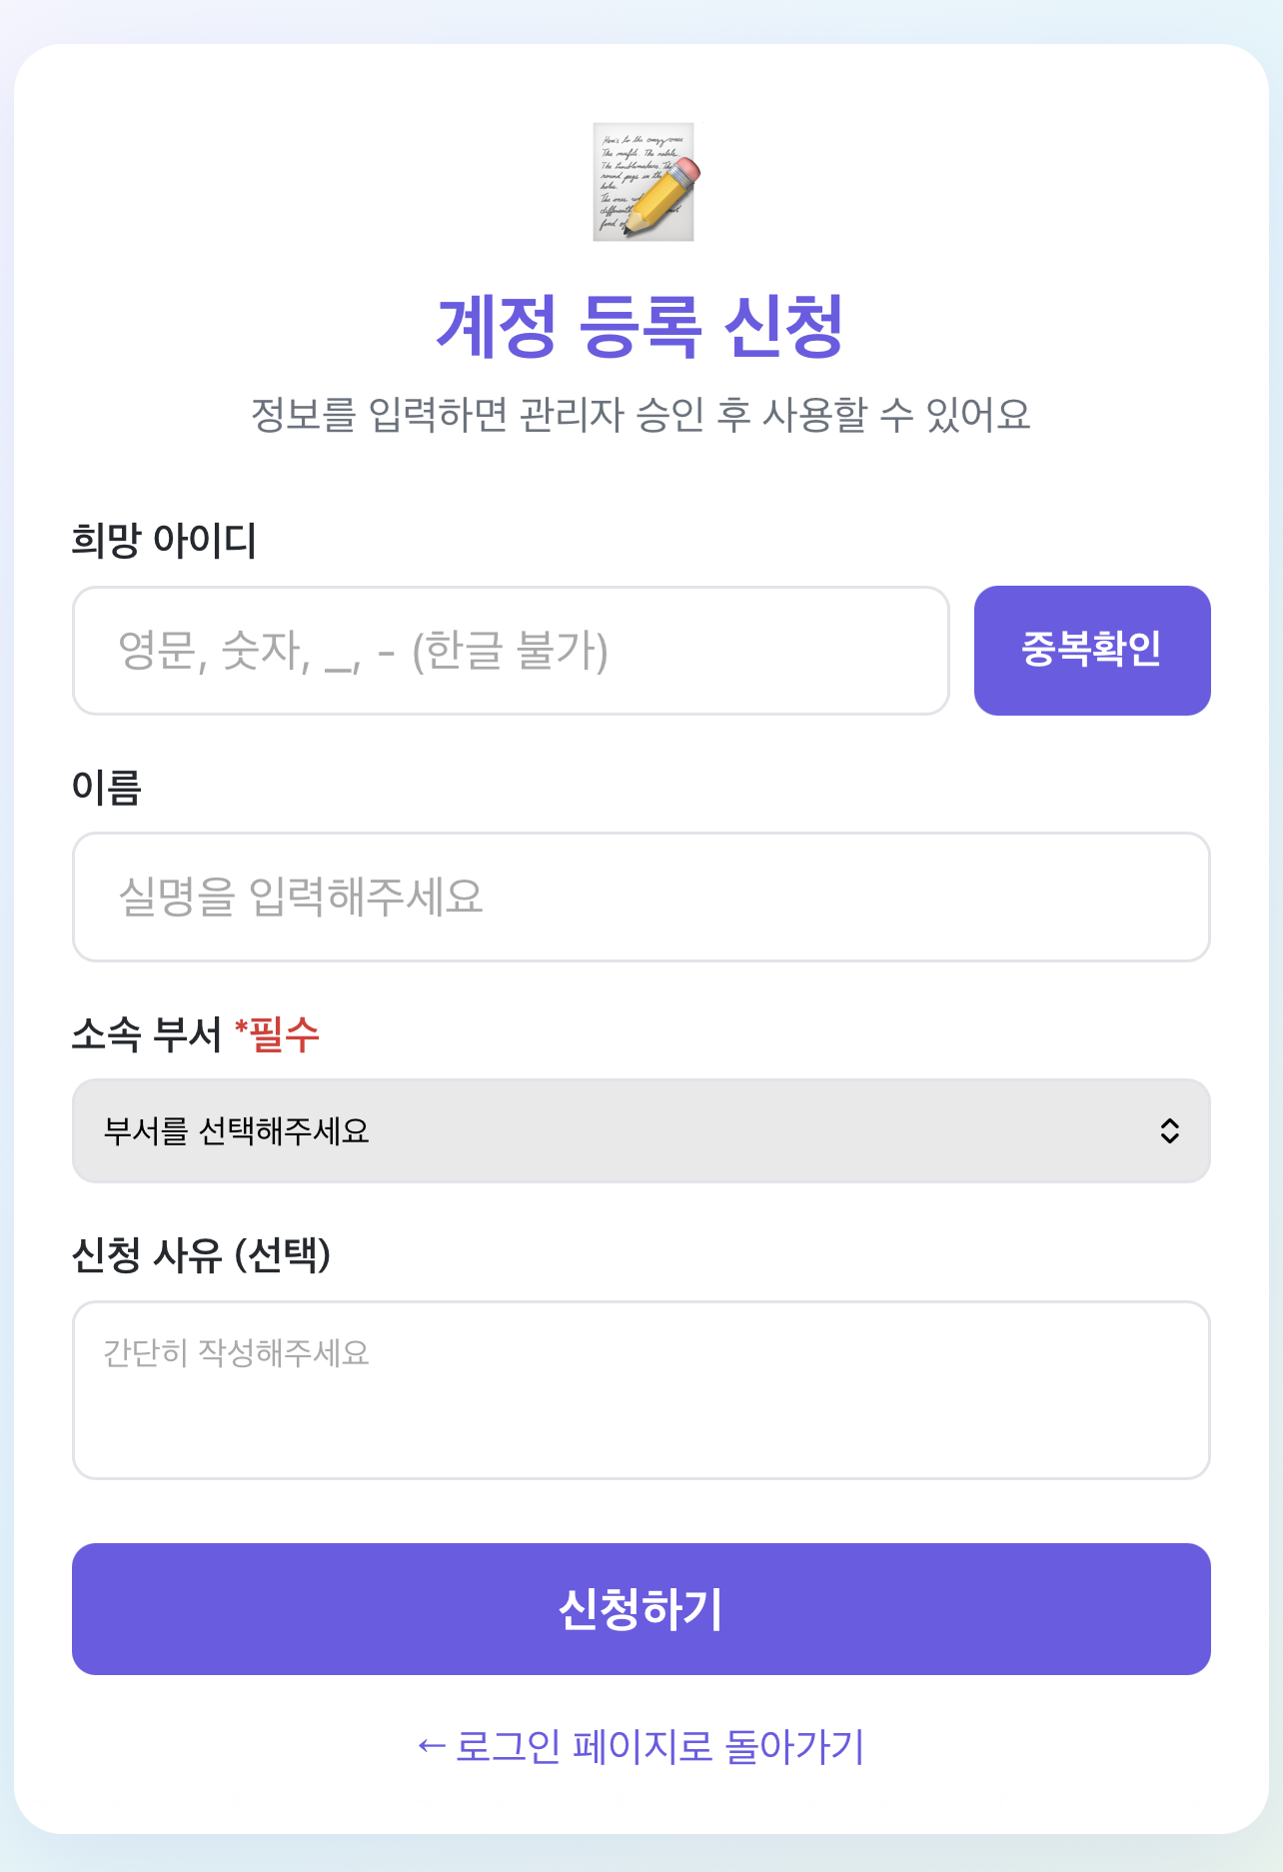
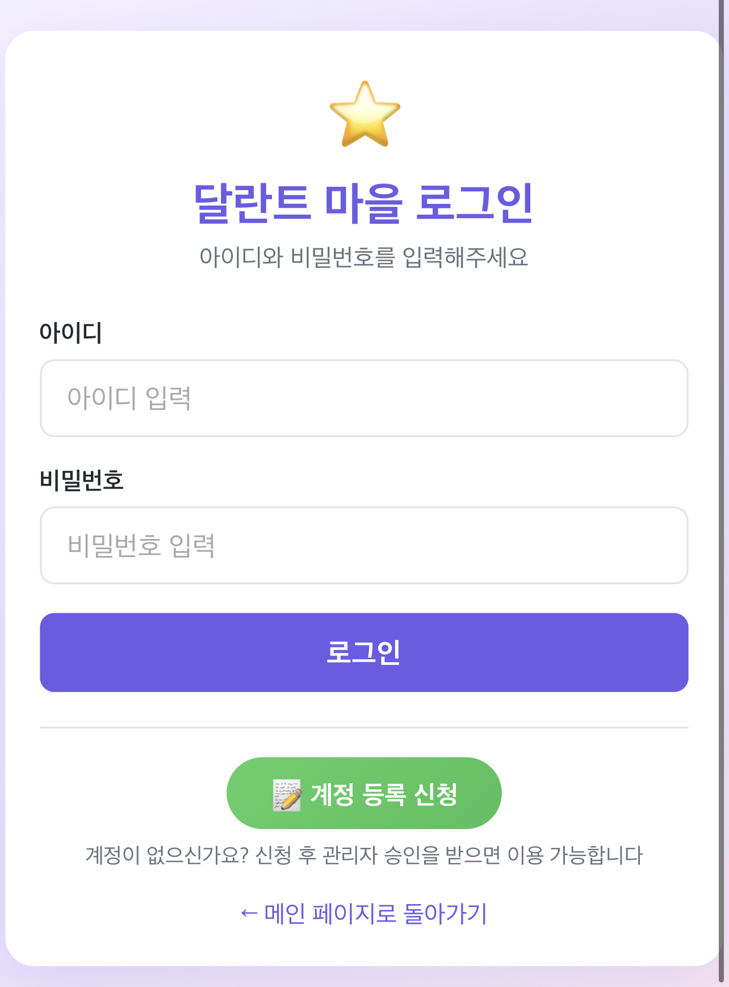
2단계
계정 신청과 로그인
아이디가 있으면
아이디 + 비밀번호 입력
→ 로그인 버튼 누르기
아이디가 없으면
계정 등록 신청
→ 선생님/관리자 승인 기다리기
🔑 비밀번호는 친구에게 알려주지 않아요.
달란트 마을 학생 가이드 | 4
Notes:
로그인 화면에서는 아이디와 비밀번호를 입력해요. 아직 아이디가 없으면 계정 등록 신청을 누릅니다. 신청했다고 바로 사용할 수 있는 것은 아니고, 선생님이나 관리자가 승인해 주어야 해요.

Slide 5
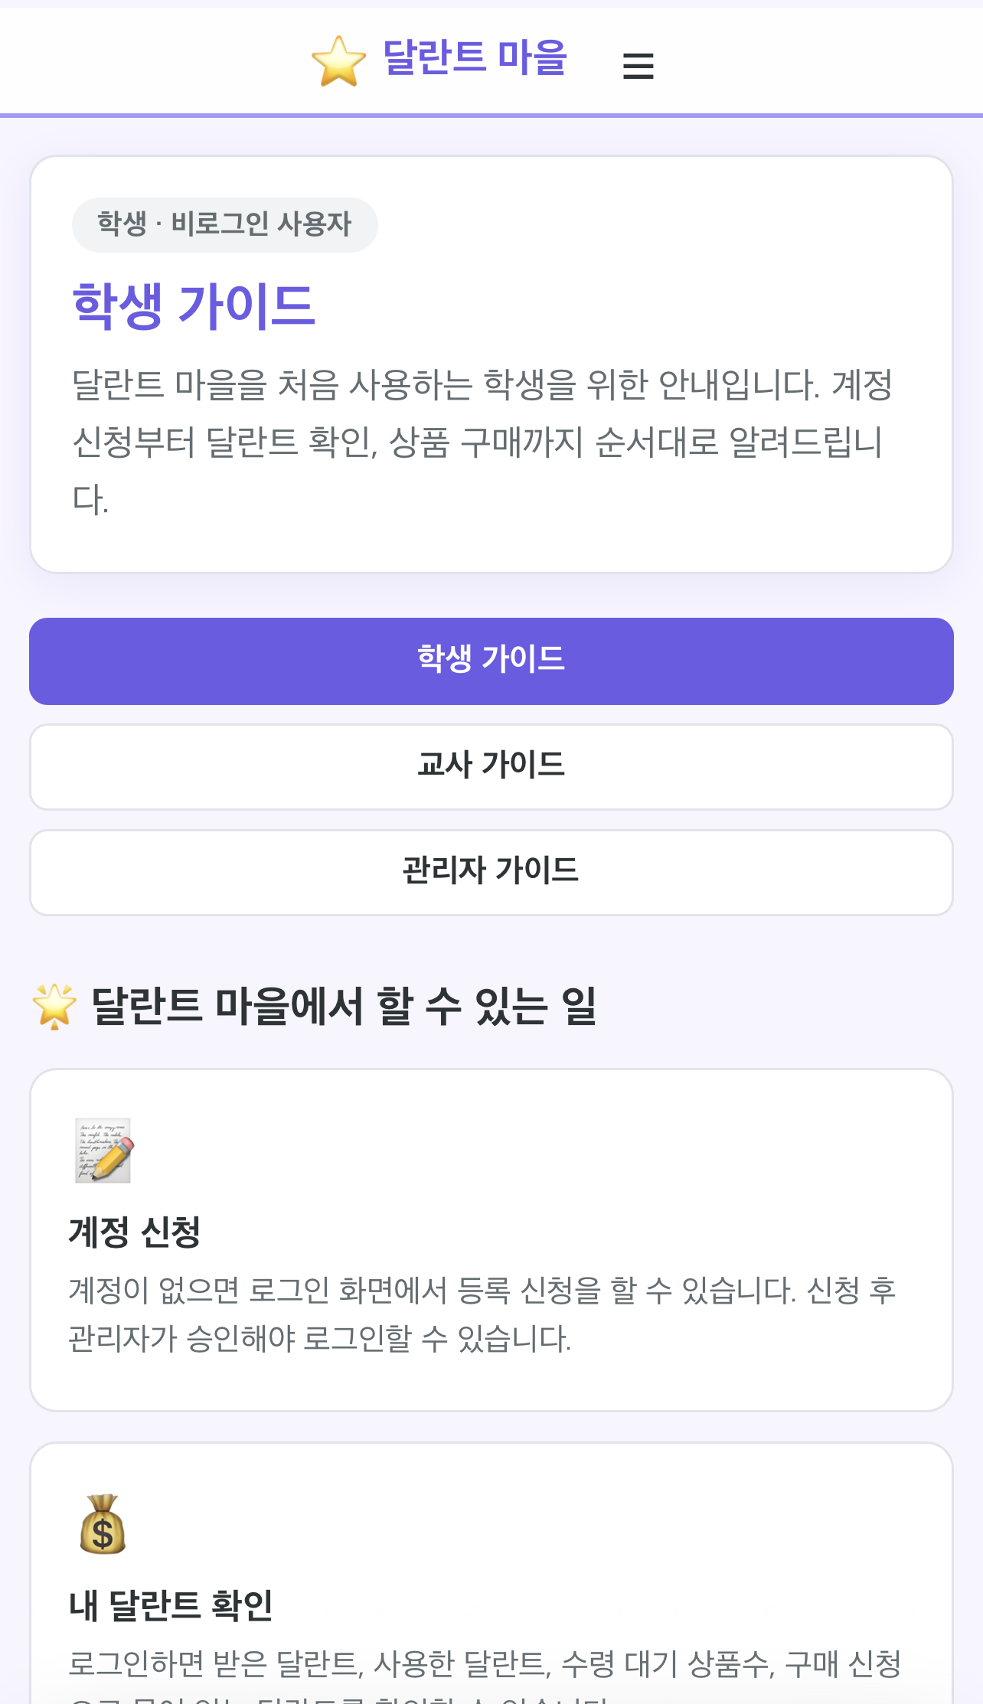
3단계
학생 가이드: 길을 잃으면 여기!
학생 가이드에서 볼 수 있어요
계정 신청
내 달란트 확인
상품 구매 신청
QR 달란트 수령
질문하기
한 줄 요약: 사용 설명서예요
달란트 마을 학생 가이드 | 5
Notes:
학생 가이드는 사용 설명서예요. 처음 사용하는 친구가 무엇부터 해야 하는지, 어느 메뉴를 눌러야 하는지 알려줍니다. 길을 잃으면 학생 가이드를 보면 돼요.

Slide 6
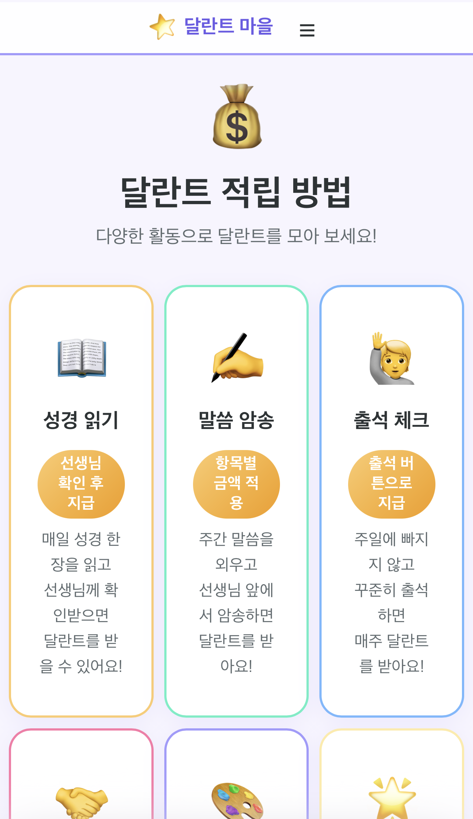
4단계
달란트는 좋은 활동으로 모아요
예시 활동
📖 성경 읽기
✍️ 말씀 암송
✅ 출석 체크
🤝 친구 초대 / 봉사 / 선행
활동마다 받을 수 있는 달란트가 다를 수 있어요. 궁금하면 선생님께 물어봐요.
달란트 마을 학생 가이드 | 6
Notes:
달란트는 그냥 생기는 것이 아니에요. 성경 읽기, 말씀 암송, 예배 출석, 친구 초대, 봉사 같은 좋은 활동을 하면 선생님 확인 후 받을 수 있어요.

Slide 7
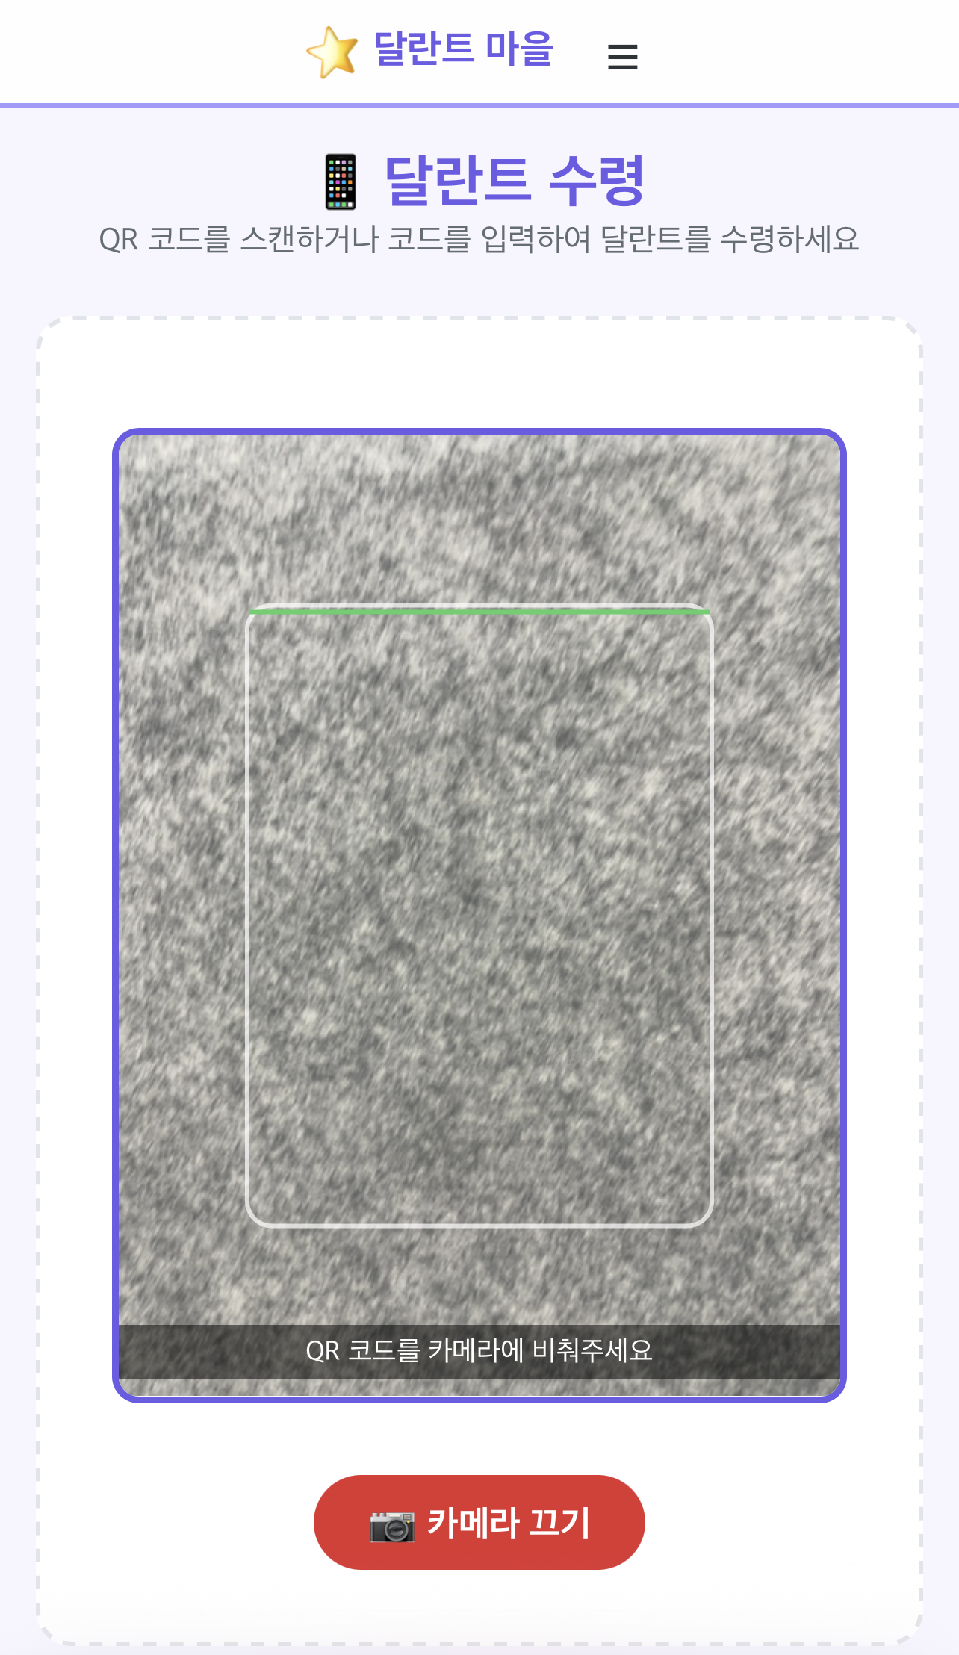
5단계
QR로 달란트를 받을 수도 있어요
QR 수령 순서
1. 카메라 버튼 누르기
2. QR 코드를 화면에 비추기
3. 성공하면 내 달란트가 늘어나요
QR이 안 되면 조건이 안 맞을 수 있어요.
기간, 대상, 이미 받은 QR인지 확인해요.
달란트 마을 학생 가이드 | 7
Notes:
선생님이 QR 코드를 보여주면 달란트 수령 화면에서 카메라를 누르고 QR을 비추면 됩니다. QR에는 기간, 대상, 한 번만 받기 같은 조건이 있을 수 있어요. 안 되면 선생님께 물어봅니다.

Slide 8
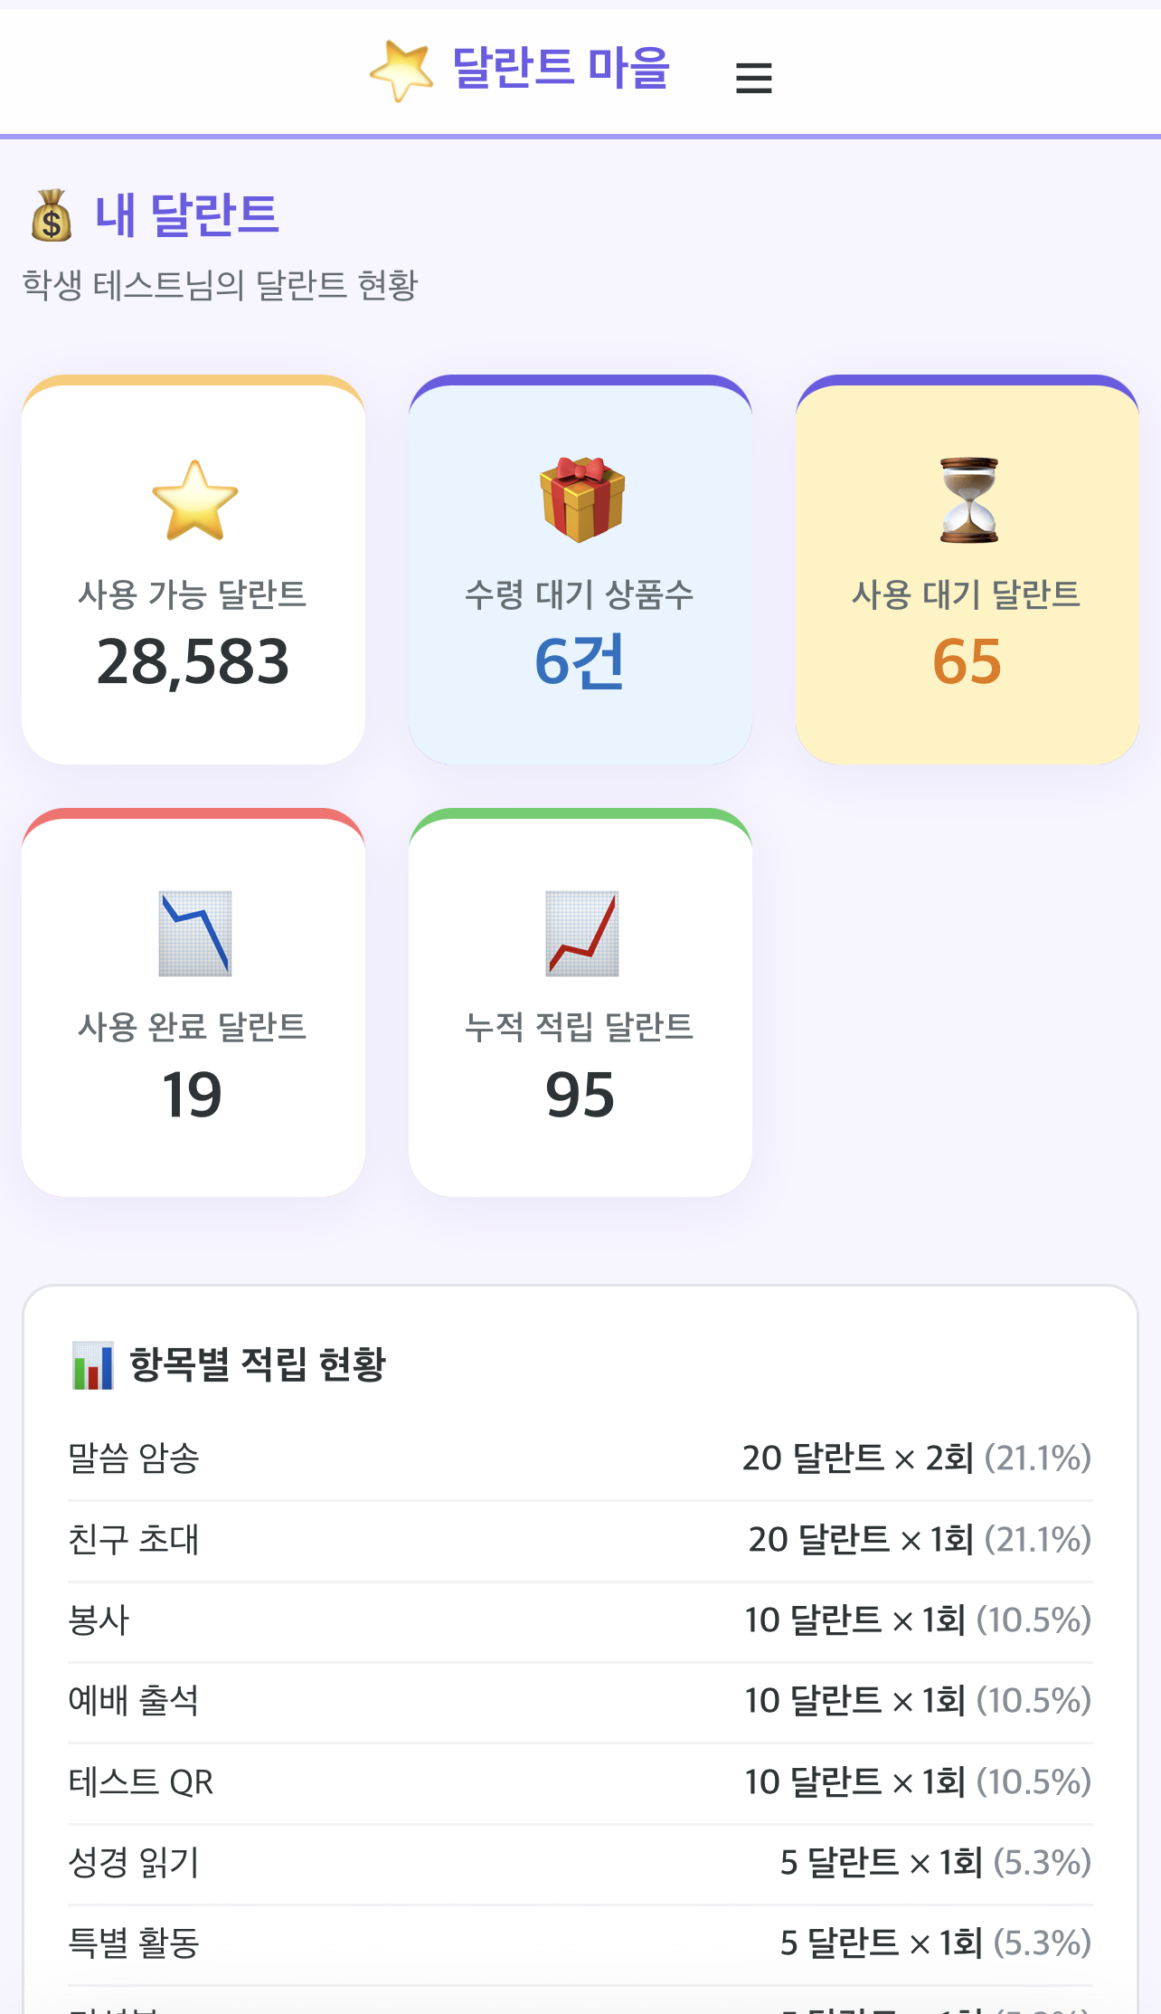
6단계
내 달란트는 “달란트 통장”이에요
카드 5개를 읽어봐요
⭐ 사용 가능 달란트
지금 상품 신청에 쓸 수 있어요.
🎁 수령 대기 상품수
아직 받지 않은 상품 개수예요.
⏳ 사용 대기 달란트
신청했지만 아직 확정 전이에요.
📈 누적 적립 달란트
지금까지 받은 달란트 총합이에요.
달란트 마을 학생 가이드 | 8
Notes:
내 달란트 화면은 내 달란트 통장이라고 생각하면 쉬워요. 사용 가능 달란트, 수령 대기 상품수, 사용 대기 달란트, 사용 완료 달란트, 누적 적립 달란트를 확인할 수 있습니다.

Slide 9
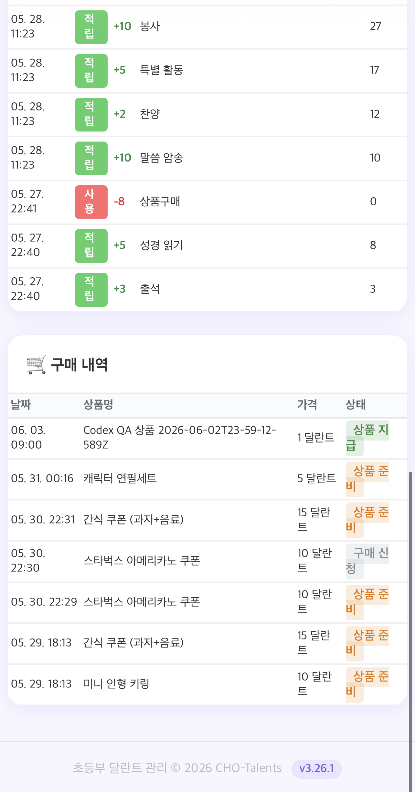
7단계
내역 표: 언제 받고 어디에 썼을까?
표에서 확인할 것
초록색 “적립”
달란트가 늘어난 기록이에요.
빨간색 “사용”
상품 때문에 달란트가 줄어든 기록이에요.
아래에는 구매한 상품과 상태도 보여요.
달란트 마을 학생 가이드 | 9
Notes:
내 달란트 아래쪽 표에서는 언제 달란트를 받았고 언제 사용했는지 볼 수 있어요. 초록색 적립은 늘어난 것, 빨간색 사용은 줄어든 것입니다. 구매 내역에서는 신청한 상품 상태도 볼 수 있어요.

Slide 10
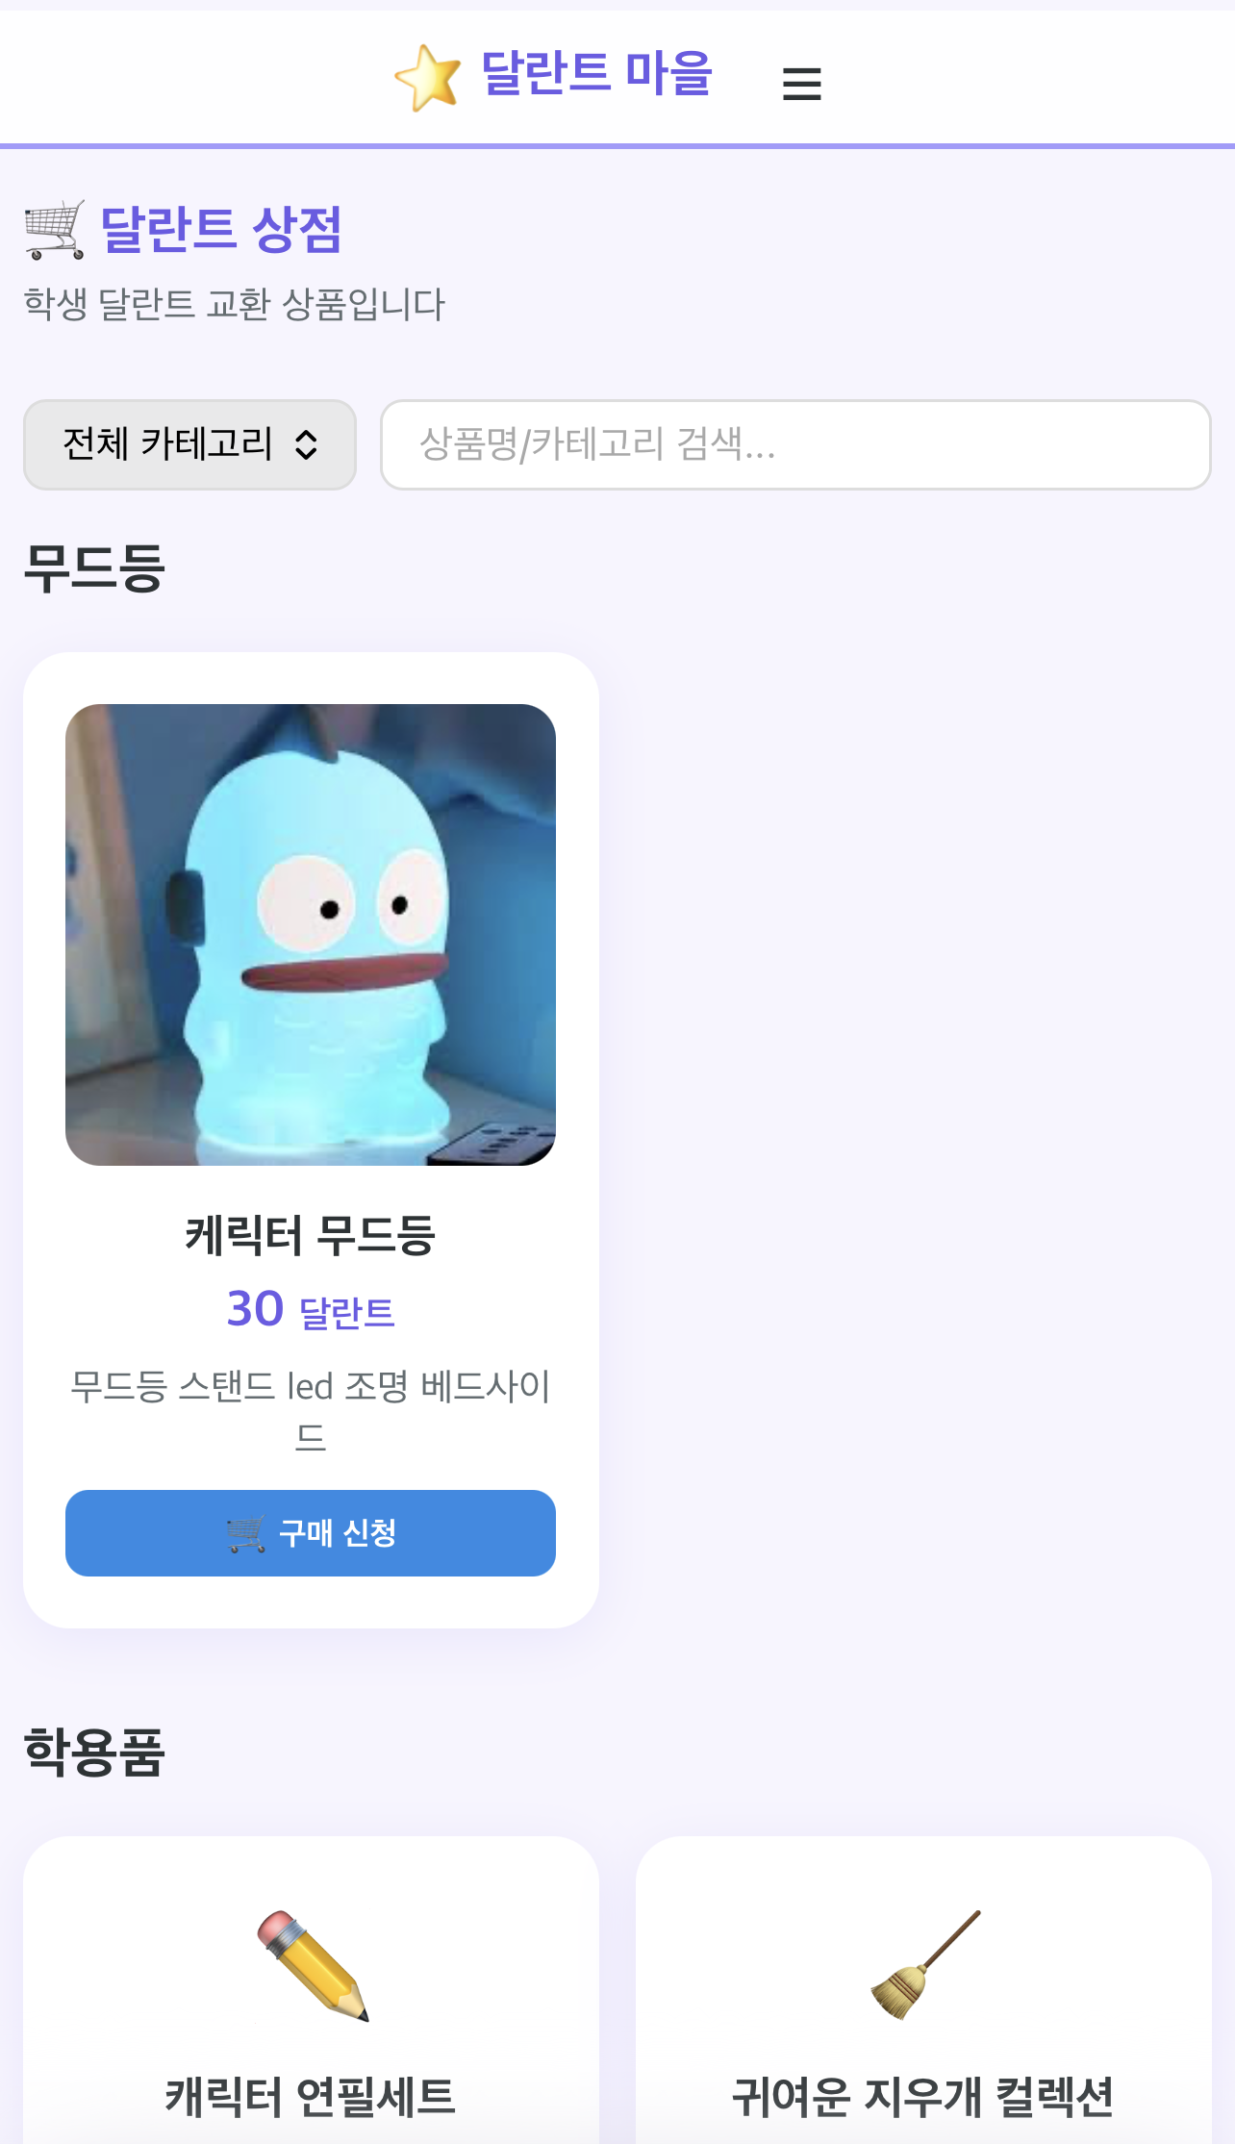
8단계
상점에서 상품을 찾아요
상점에서 하는 일
🔎 카테고리와 검색창으로 찾기
🏷️ 상품 이름, 가격, 설명 보기
🛒 충분한 달란트가 있으면 구매 신청
중요: 바로 받는 곳이 아니라 신청하는 곳!
달란트 마을 학생 가이드 | 10
Notes:
상점에서는 상품 사진, 이름, 가격, 설명을 봅니다. 내가 가진 사용 가능 달란트가 상품 가격보다 많으면 구매 신청을 할 수 있어요. 하지만 바로 받는 것이 아니라 신청하는 것입니다.

Slide 11
상품 신청 흐름
누르면 바로 받는 게 아니에요
1
구매 신청
→
2
상품 준비
→
3
상품 구매
→
4
상품 지급
구매 신청 때는 달란트가 바로 사라지지 않고
“사용 대기 달란트”로 잠시 묶여요.
선생님이 상품 구매를 확정하면
그때 실제로 달란트가 사용돼요.
비유: 택배를 주문하면 바로 도착하지 않고, 준비·배송 순서가 있는 것과 같아요.
달란트 마을 학생 가이드 | 11
Notes:
상품 구매는 네 단계입니다. 구매 신청, 상품 준비, 상품 구매, 상품 지급입니다. 구매 신청을 했다고 바로 달란트가 없어지는 것은 아니고 사용 대기 달란트로 묶입니다. 선생님이 구매를 확정하면 실제로 사용됩니다.

Slide 12
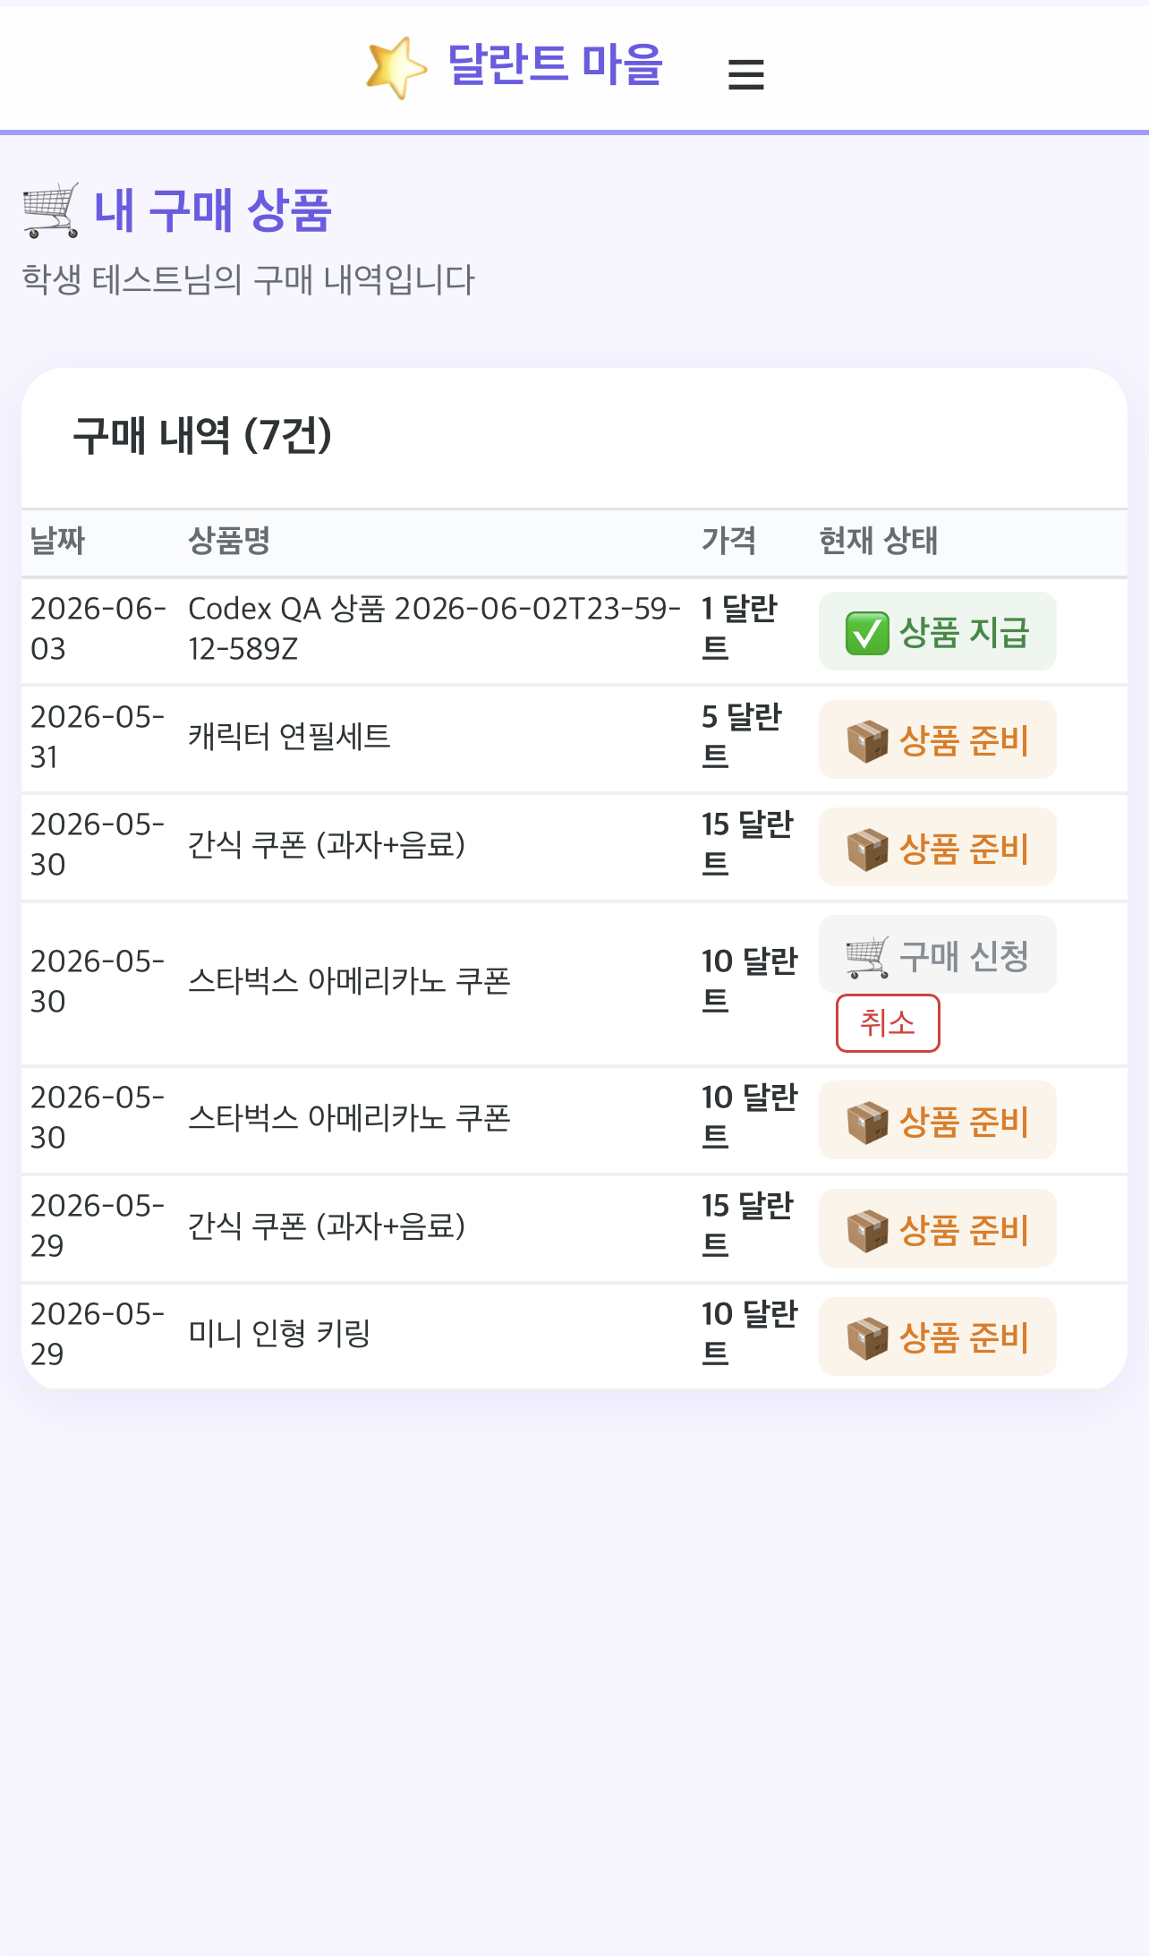
9단계
내 구매 상품에서 진행 상태를 봐요
상태가 알려주는 뜻
구매 신청
아직 선생님 확인 전. 이때는 취소 가능!
상품 준비
선생님이 준비 중이에요.
상품 구매
구매 확정, 달란트 사용 완료.
상품 지급
상품을 받은 완료 상태예요.
달란트 마을 학생 가이드 | 12
Notes:
내 구매 상품 페이지에서는 내가 신청한 상품이 어디까지 진행되었는지 봅니다. 구매 신청 상태에서는 취소할 수 있어요. 상품 준비는 준비 중, 상품 구매는 확정되어 달란트가 사용된 상태, 상품 지급은 완료 상태입니다.

Slide 13
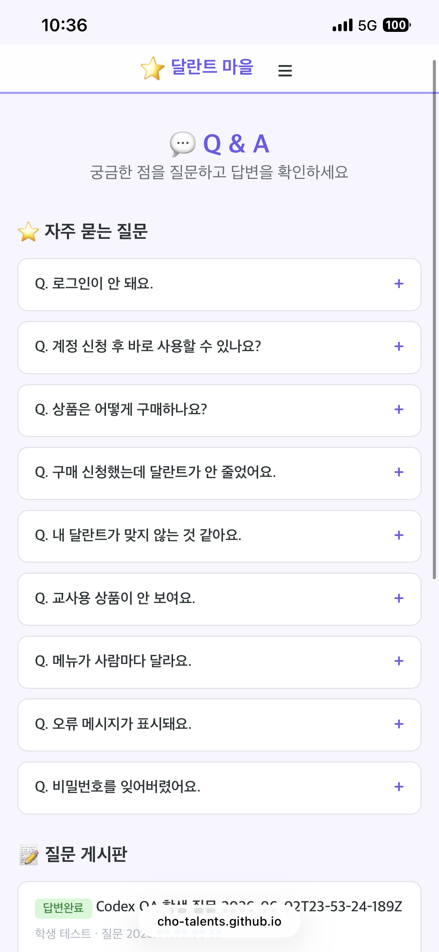
도움이 필요할 때
Q & A에서 찾아보고 질문해요
먼저 해볼 일
1. 자주 묻는 질문을 눌러보기
2. 답이 없으면 질문 남기기
3. 그래도 모르겠으면 선생님께 말하기
예: 로그인이 안 돼요 / 비밀번호를 잊었어요 / 달란트가 맞지 않아요
달란트 마을 학생 가이드 | 13
Notes:
궁금한 것이 있으면 Q&A에서 먼저 찾아봅니다. 질문 오른쪽의 플러스 표시를 눌러 답을 볼 수 있어요. 답을 찾지 못하면 질문을 남기고, 그래도 모르겠으면 선생님께 물어봅니다.

Slide 14
마무리
오늘의 세 가지 약속
1
좋은 활동으로 달란트를 모아요.
2
내 달란트에서 잔액과 기록을 확인해요.
3
상품은 신청 후 선생님이 확인해요.
⭐ 모르는 것이 있으면 Q&A 또는 선생님께 질문하기
달란트 마을 학생 가이드 | 14
Notes:
오늘 배운 것을 세 가지만 기억하면 됩니다. 좋은 활동으로 달란트를 모아요. 내 달란트에서 잔액과 기록을 확인해요. 상품은 신청 후 선생님이 확인하고 준비해 주는 순서가 있어요.

Slide 15
발표자 참고
자료 출처와 발표 준비 메모
첨부된 화면 캡처 13장과 가이드 문서, 사용자 안내서, 아키텍처 문서를 바탕으로 구성했습니다.
핵심 기준
• 대상: 초등학교 3~4학년
• 목표: 로그인, 달란트 모으기, 확인하기, 상품 신청하기
• 구매 흐름: 구매 신청 → 상품 준비 → 상품 구매 → 상품 지급
• 중요한 안전 약속: 비밀번호는 나만 알기
필요 시 이 슬라이드는 발표에서 숨김 처리해도 됩니다.
달란트 마을 학생 가이드 | 15
Notes:
이 슬라이드는 발표자 참고용입니다. 발표 시간이 짧으면 숨김 처리해도 됩니다.

